Slide 1

«Музейная педагогика,
как средство воспитания, развития и обучения дошкольников»
Быкова Л.Н.
Воспитатель МБДОУ «Детский сад с. Большая Гусиха»
Ноябрь
2015г

Slide 2
«Музей – это смесь искусства и истории, филологии и басни, документа и романа, которая посылает нам через многие годы луч света и доносит уникальные по ценности опыт и знания»
Ф. Дзери

Slide 3
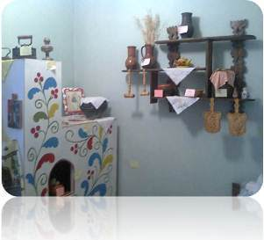
«Юный краевед»
Цель мини-музея «Юный краевед» - заложить основы духовно-нравственной личности с активной жизненной позицией и творческим потенциалом, способной к самосовершенствованию, гармоничному взаимодействию с другими людьми.

Slide 4
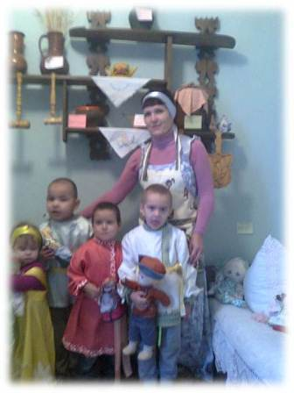
«Юный краевед»
Задачи:
1. Приобщить дошкольников к духовно – нравственной традиции русского народа.
2. На примере ближнего природного окружения познакомить дошкольников с окружающим миром, помочь ему сознать свое место в нем.
3. Средствами нравственно-патриотического воспитания развивать интеллект ребенка, формировать образно-наглядное мышление, творческие способности, элементы самостоятельности, навыки взаимоотношений с взрослыми и сверстниками.
4. Нравственно воспитывать дошкольника, развивая доброе, заботливое отношение к природе и людям, своему краю, стране.

Slide 5
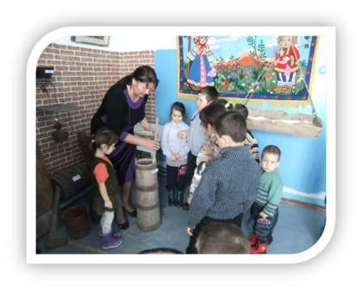
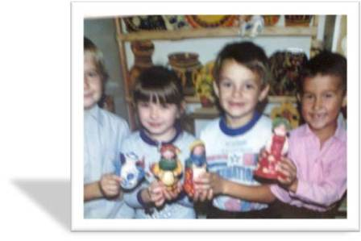
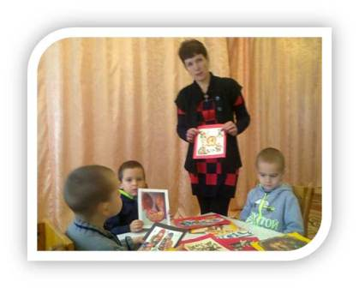
Правила поведения в мини-музее
В руки экспонат возьми, хорошенько рассмотри.
На него ты посмотри и на место положи.
Экспонат нельзя ломать и без спроса забирать.
Если что-то непонятно – получить ответ приятно.
Посетитель, не робей, задавай вопрос скорей!
Что нового в музее узнаешь ты – своим друзьям ты расскажи.

Slide 6
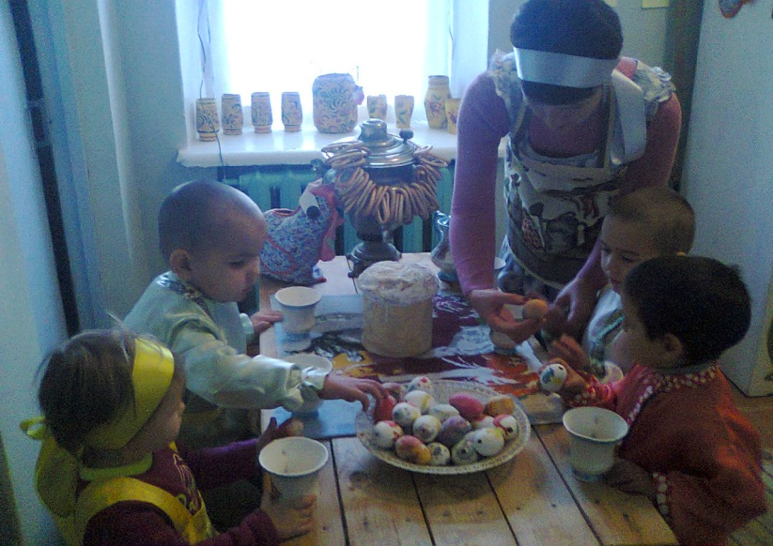
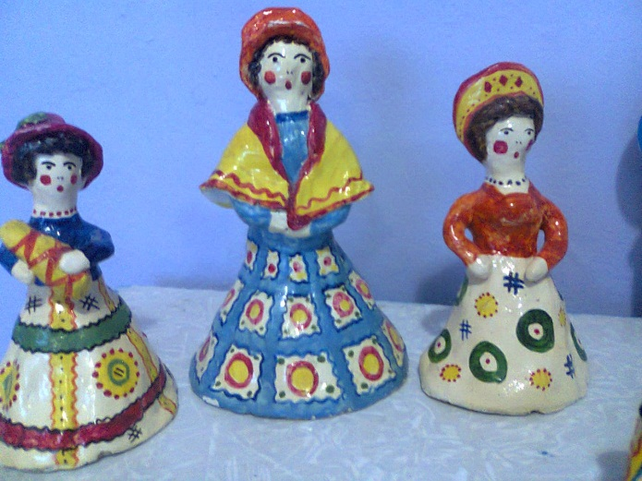
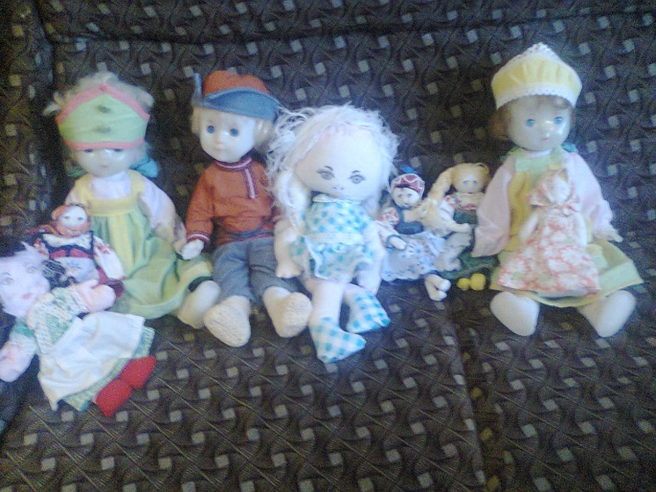
Разделы нашего музея:
Русская изба.
Удивительная роспись.
Мир кукол.

Slide 7
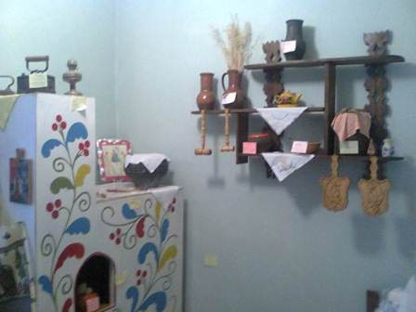
Раздел «Русская изба»
Раздел «Русская изба» позволяет познакомить дошкольников с культурой народа родного края, с бытом, традициями, отдельными историческими моментами, фольклором.

Slide 8
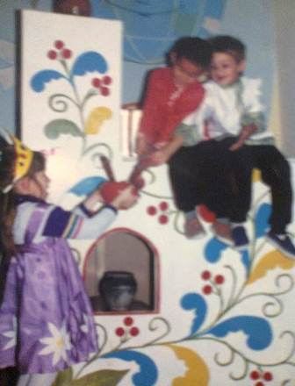
Отыскали мы местечко знаменитой русской печке

Slide 9
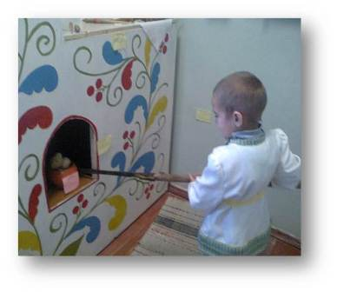
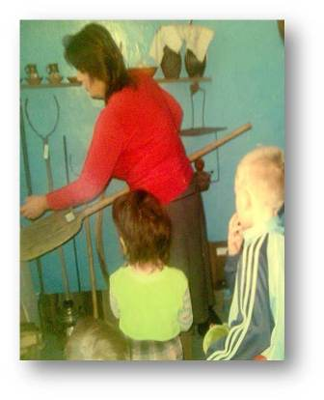
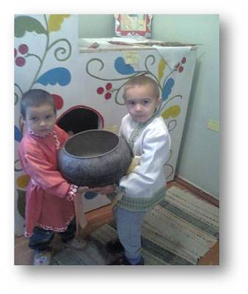
Музейные экспонаты
Чугунки, горшки, корыта и ухваты -очень интересны маленьким ребятам!

Slide 10
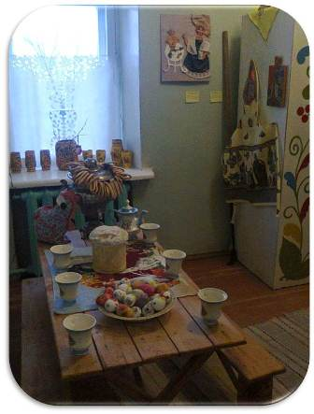
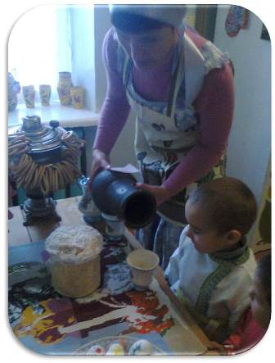
Музейные экспонаты

Slide 11
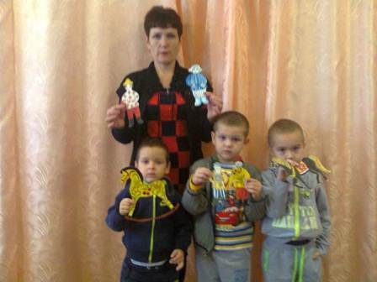
Раздел
«Удивительная роспись»
Раздел «Удивительная роспись» позволяет расширять и углублять у детей среднего и старшего дошкольного возраста знания о русском народном промысле.

Slide 12
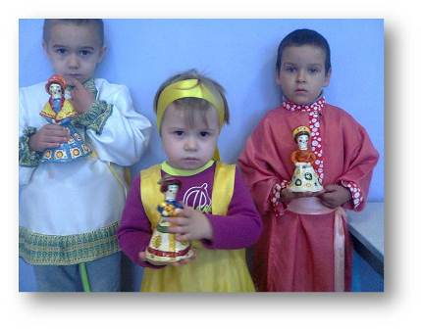
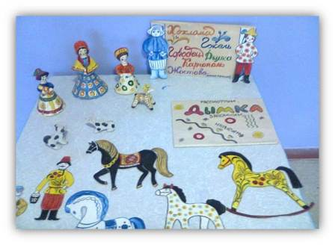
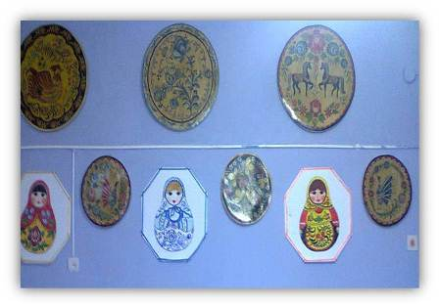
Музейные экспонаты

Slide 13
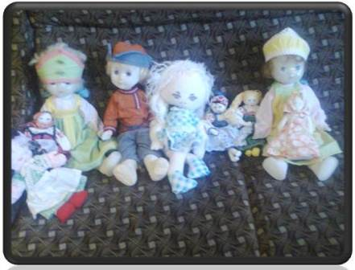
Раздел
«Мир кукол»
Русская тряпичная кукла считается одним из самых загадочных символов России.
Это не просто детская игрушка, это неотъемлемый атрибут древних обрядов.

Slide 14
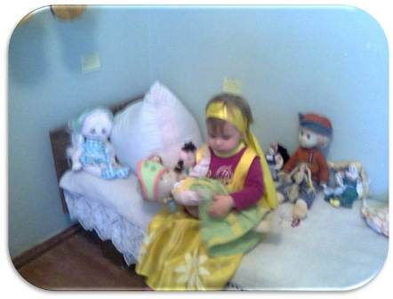
«Спи-ка,
Маша, солнышко,
Спи-ка житно-зёрнышко,
Спи-ка моя родная, рыбка золотая!»

Slide 15
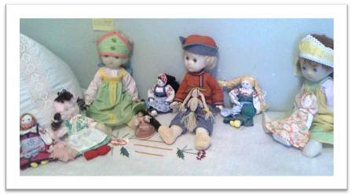
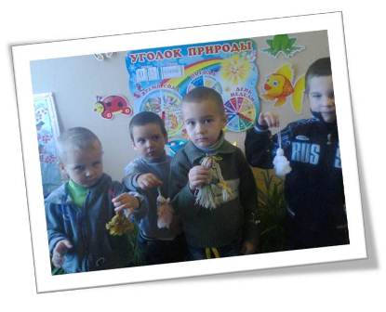
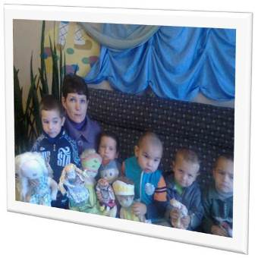
Музейные экспонаты

Slide 16
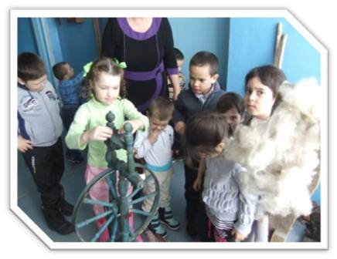
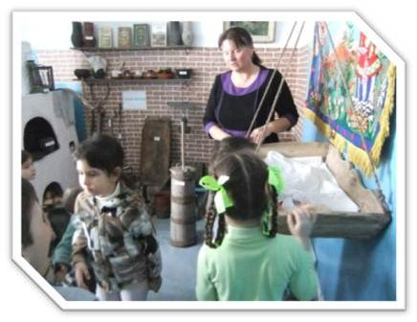
Работа по созданию мини-музеев сплачивает коллектив воспитателей, родителей, детей.
В результате улучшения партнёрских отношений с родителями наблюдается рост духовно-нравственного воспитания детей.
.

Slide 17
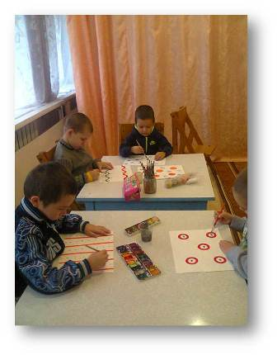
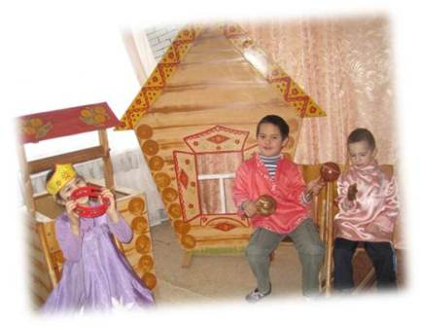
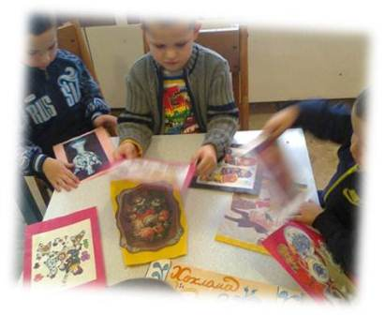
Дети с огромным удовольствием посещают мероприятия в музее детского сада, активно участвуют в играх, разучивают русские народные песни, танцы, хороводные игры.

Slide 18
Наши планы:
Планируем и в дальнейшем проводить занятия для развития нравственных качеств личности, расширения кругозора, а так же знакомства детей с бытом прошлых лет.
Планируем создать разделы вышивки и необычных вещей.

Slide 19



СПАСИБО ЗА ВНИМАНИЕ!

